Slide 1
第五章 物体的运动
5.2 速度

Slide 2
运动无处不在，草原上奔跑着追逐猎物的猎豹，绿叶上缓慢爬行的蜗牛；。。。。。。 物体的运动有快有慢，如何比较运动的快慢呢？

Slide 3
【学习目标】
1.比较运动的快慢
2.速度测量与计算

Slide 4
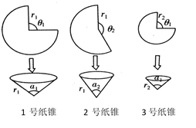
【一、比较运动的快慢】
【做一做】阅读课本P108，按要求制作两个纸锥，并比较纸锥下落的快慢；想一想如何比较呢？
如图：剪两个半径（r₁）相同的圆，分别截去圆心角（θ）不同的扇形，再粘连成锥角（ɑ）不等的两个纸锥。应该按照下图哪个方法释放呢？

Slide 5
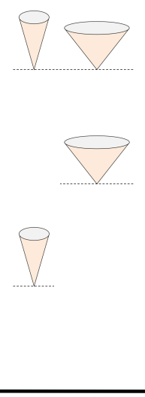
比较运动快慢的方法：
1.如左图，让两纸锥同时从同一高度由静止释放，记录并比较它们到达地面所用的时间（下落的高度相同）；
2.如右图，让两纸锥同时从同一高度由静止释放，观察并比较它们在下落过程中运动的距离（下落的时间相同）；

Slide 6
【议一议】
1.通过刚才的学习，我们知道可以用两种方法比较物体运动的快慢：
a.通过相同的路程，比较所用的时间
b.经过相同的时间，比较通过的路程
2.如果两个物体运动的路程和所用的时间都不相同，我们又该如何比较运动的快慢呢？
例如：小明家距学校1500m，早上7：45从家出发；小华家距学校1800m，早上7：40从家出发；它们均在8：00到达学校，你能算出谁运动的快吗？

Slide 7
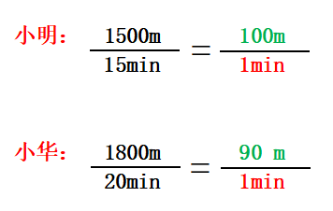
思路：
算出他们每分钟通过的路程，就可以比较出谁运动的快；
通过求出路程与时间的比值，我们可以看出，小明每分钟通过的路程大，小明运动的快！

Slide 8
【记一记】
1.在物理学中，我们把“物体通过的路程与所用的时间的比值”定义为“速度”；
2.我们定义出“速度”这个物理量，就是用来表示物体运动的快慢；

Slide 9
【记一记】一些常见的速度：
1.人步行的速度约为1.4m/s
2.正常行驶的汽车速度约为28m/s
3.正常飞行的飞机速度约为220m/s
4.乌龟爬行的速度约为0.02m/s
物理意义：“人步行的速度约为1.4m/s”指的意思就是“人步行时，每秒钟通过的路程约为1.4米”。
还记得声音在空气中的传播速度吗？
光在真空中的传播速度呢？
你能把它们换算成km/h吗？

Slide 10
【二、速度测量与计算】
【做一做】阅读课本P110，测量纸锥下落的速度；
如图：
1.要测量速度，你认为需要测量哪些物理量呢？用哪些测量工具？
2.请设计一个表格，把实验数据填入表格中，并算出纸锥下落的速度。
1.由速度公式知，需要测量下落的高度S(刻度尺)以及下落的时间t（秒表）；
2.想一想，下面哪种方法更方面操作？
a.规定下落的高度，测量时间；
b.规定下落的时间，测量高度。

Slide 11
【算一算】
例：小明周末跟着爸爸一起开车去爷爷家玩，他们早上8：00从家里出发，8：30到达爷爷家，假设汽车全程的速度保持在100km/h，请问小明家到爷爷家的路程是多少km？
解：由题意知，时间t=30min=0.5h
则路程s=vt = 100km/h x 0.5h = 50km
答：小明家到爷爷家的路程为50km。
注意：
1.由速度公式可以推导出路程公式和时间公式；
2.解答计算题时要注意：
a.要有公式、代入以及结果；
b.代入时，每个物理量的单位要统一；（如何统一？）

Slide 12
【补 充】关于速度公式计算过程中的单位统一：
1.如果速度单位用m/s，则路程单位用m，时间单位用s；
如果速度单位用km/h，则路程单位用km，时间单位用h；
2.如果路程单位用m，则速度单位用m/s，则时间单位用s；
如果路程单位用km，则速度单位用km/h，则时间单位用h；
3.如果时间单位用s，则速度单位用m/s，则路程单位用m；
如果时间单位用h，则速度单位用km/h，则路程单位用km；

Slide 13
【随堂练习】
1．如图所示，下列运动物体中，速度最大的是（ ）
A．野兔奔跑速度为18km/h
B．猎豹捕食猎物的速度为113km/h
C．旗鱼快速游动的速度为28m/s
D．“歼﹣10”战机最大速度是2.2倍音速
D

Slide 14
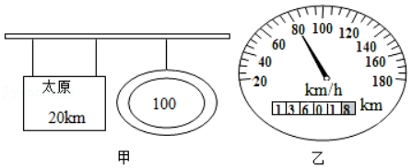
2．为了生命安全，我国交通严禁超速行驶!高速公路超速行驶非常危险会给人身安全带来重大威胁!小明一家利用国庆假日到太原游玩汽车在高速公路上行驶了一段时间，小明观察到如图甲所示的标志牌。
（1）在遵守交通规则的前提下，从如图甲所示的标志牌到太原至少需要的时间是多少？
（2）若小明爸爸以图乙速度表的速度行驶6min，通过的路程是多少？
注意：当题目中多次出现同一个物理量时，要用下标加以区分！

Slide 15
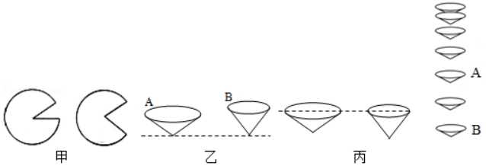
3．在“比较纸锥下落快慢”的活动中：
（1）如图甲所示把两个等大的圆纸片，裁去大小不等的扇形，做成如图乙所示的两个锥角不等的纸锥。为了比较纸锥下落的快慢，将两个锥角不同的纸锥从同一高度同时释放时，应该选择 （选填“乙”或“丙”）所示的位置开始释放。
（2）在测量纸锥的下落速度时，发现时间较难测量，为了便于测量时间，应该在图乙中选择纸锥 （选填“A”或“B”）进行实验较好。
（3）小芳所在的兴趣小组用闪光照相机探究纸锥竖直下落的运动情况，照相机每隔0.2s曝光一次。兴趣小组拍下的照片如图所示，由此可以判断此纸锥下落的速度变化情况是 （选填“不变”、“先变大后不变”或“一直变大”）。若测得纸锥在A、B两位置间的实际距离为6.40cm，则A、B两位置间纸锥的速度为 m/s。
乙
A
先变大后不变
0.16

Slide 16
4.完成课本【www】1-3题。

